Slide 1
広告施策が需要予測に与える影響分析
― BERT特徴量とディープラーニングを用いた小売需要予測モデルの構築 ―
発表者 青柳 匠真 山本 未来 前澤 佳月 李仁鵬
指導教員 劉 慶豊

Slide 2
目次
01 研究背景・目的 ----------------------------- 3-4P
02 方法論・モデル構成 ----------------------------- 5P
03 データセットの説明 ----------------------------- 6P
04 特徴量エンジニアリング ----------------------------- 7P
05 反復的最適化プロセス ----------------------------- 8P
06 最終モデル構造 ----------------------------- 9P
07 結果 ----------------------------- 10P
08 考察 ----------------------------- 11-14P
09 結論 ----------------------------- 15P
10 今後の展望 ----------------------------- 16P

Slide 3


研究背景
需要予測の課題
本研究のアプローチ 商品の「意味的特徴（BERT）」と「広告効果」をディープラーニングで統合し、複雑な需要構造を解明する。
分析対象：都市型ライフスタイルショップ
多様な客層と高い客単価
日常消耗品からギフトまで幅広いニー ズに対応。
マグネット商品としての食品
特にレトルトカレー等は広告頻度が高 く、商品名に「辛さ」「素材」等の情 報が豊富。
広告施策（SNS、TV放映）による急激な需要増加を捉えきれず、機会損失や廃棄ロスが発生
従来の需要予測モデルにおいて広告要素を含めたモデル構築は希少
年間売上高
約17億円
食品構成比
約30%

Slide 4
研究目的
本研究の目的は、単なる予測精度の追求に留まらず、広告施策の有無が需要に与える「増分効果」を明らかにすることにある。具体的には、以下の3点を達成目標とする。
01
非構造化データの活用
商品名というテキスト情報をBERTによって高次元ベクトル化し、カテゴリ分類だけでは捉えきれない商品の「意味的魅力」や「特徴」を精緻に反映した予測モデルを構築する。
02
広告のラグ効果の検証 （遅延効果の特定）
広告投下当日だけでなく、SNSやTV放映が数日〜数週間にわたって需要を押し上げる「残効効果」をラグ変数として設計し、その影響度とタイムラグを定量的に分析する。
03
アップリフト分析による 施策の意思決定支援
構築したモデルを用い、広告を「実施した場合」と「しなかった場合」の反実仮想的な予測値を比較。どの商品群が高い反応（Uplift）を示すかを特定し、施策最適化に貢献する。
（BERT特徴量）

Slide 5



方法論・モデル構成
Autoencoder
BERTベクトル圧縮
ANN
過学習防止と 計算効率化
非線形相互作用の学習
BatchNorm / Dropout
探索パラメータ:
学習率
層数・ユニット数
Dropout率
Optuna最適化
BERT特徴量抽出
商品名テキスト
例：「【2辛】素材を生かした...」
需要予測
(売上数)
非線形相互作用の学習
768次元ベクトル化
768dim
50dim
評価指数 RMSE
BatchNorm / Dropout
構造化データ
・気象データ
・広告ラグ変数
・価格・在庫
Uplift分析 広告あり vs なし

Slide 6
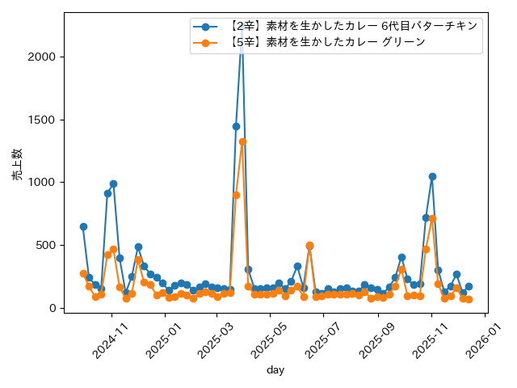



データセット
分析用データ構成
データ種別 | 主要変数 | 概要・備考
小売販売データ |  | 日別・商品別のPOSデータ。 販促フラグ（SNS、TV、売場施策）を含む。
気象データ |  | 店舗所在地（府中等）の気象官署データ。 カレー需要（気温）や客数（降水）に影響。
エンジニアリング特徴量 |  | 広告ラグ: 1〜3週間前の履歴を作成。 BERT: 商品名から抽出した50次元圧縮ベクトル。
需要スパイク発生
TV放映直後から数日〜数週間にわたり、特定商品（バターチキン等）の需要が急増。 →指名買いと認知の効果
売上
在庫数
売上
納入予定数
在庫数
平均気温
降水量
湿度
広告ラグ
(lag1-3)
データの特性分析:
広告対象となった商品は一時的に需要が数倍に膨れ上がる非線形な挙動を示す。このスパイクを予測できるかが鍵となる。
BERT
ベクトル

Slide 7


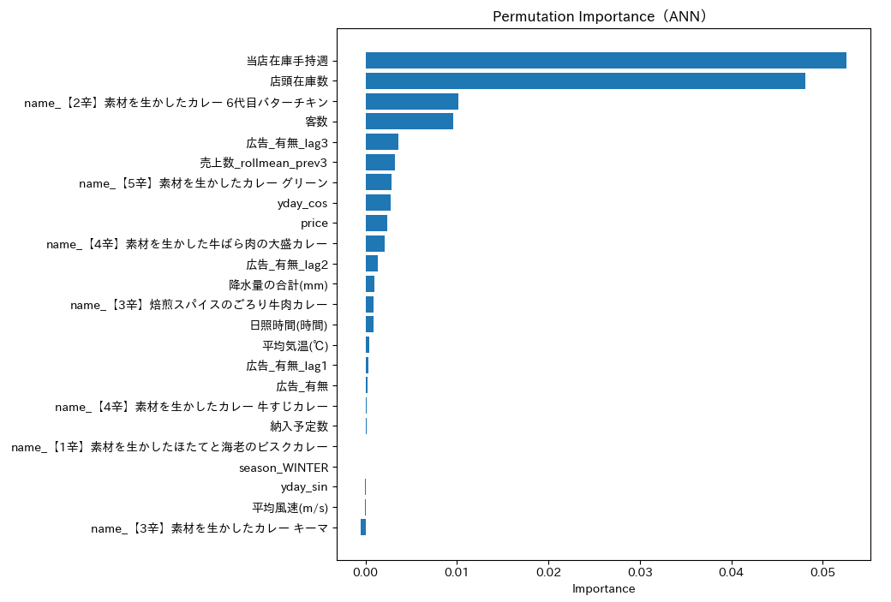
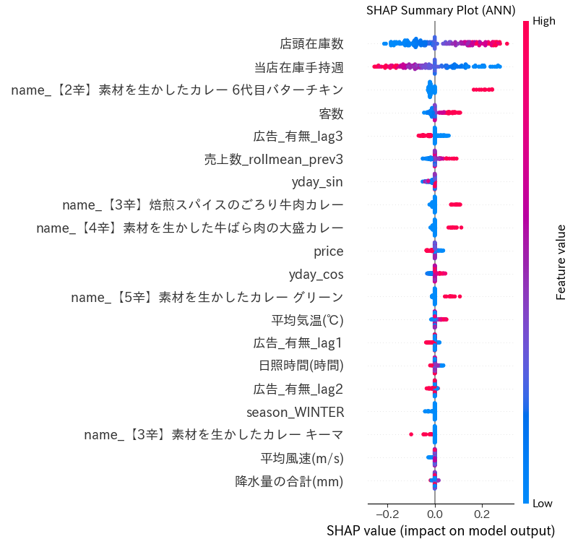




特徴量エンジニアリング(PI・SHAP分析)
広告タイミングの寄与度評価
Permutation Importance（PI）およびSHAP分析により、
各ラグ変数の重要度を評価しました。
広告投下 (lag0)
2週間後 (lag2)
3週間後 購買ピーク(lag3)
1週間後 (lag1)
3週間前（lag3）の支配的影響
当日や直近よりも、「3週間前」の広告有無が売上予測に最も高い寄与度を持つことが判明。
解釈：消費者の行動プロセス
認知・検討: SNS/TVで商品を認知
タイムラグ: 次回来店までの期間
購買行動: 約3週間後に実店舗で購入
広告ラグ変数の重要度（PI・SHAP値）

Slide 8





反復的最適化プロセス
1. PIによる評価
Permutation Importance
学習済みモデルに対し、各特徴量の予測精度への寄与度を計測。
2. ノイズの排除
Remove Negative PI
PI値がマイナス（＝予測を阻害）となった特徴量を段階的に削除。
3. Optuna再学習
Re-Optimization
絞り込まれた変数セットで、ハイパーパラメータを再最適化。
最適化の成果
Input
初期の膨大な変数群
Output
46 特徴量
真に意味のある変数のみに研ぎ澄まされ、汎化性能が最大化されたモデル構造を獲得。
×５
Circle
Notes:
77特徴量→46特徴量

Slide 9



最終モデル構造
Input Layer
46
Features
Hidden 1
336
Units
Drop 0.364
Hidden 2
134
Units
Drop 0.426
Hidden 3
68
Units
Drop 0.205
Hidden 4
190
Units
Drop 0.147
Output
1
Target
Target Sales
Loss RMSE
0.364
0.426
0.205
0.147
Global Optimization Parameters
Optunaによる自動探索結果
Optimizer Adam
leaningrate 0.0076
epochs Early Stopping

Slide 10


結果：精度向上の達成
Test RMSE
16.87
Initial Model Final Model
43.14 16.87
60.8%
精度改善
成功要因 広告ラグ特徴量とBERT特徴量の導入、反復的
な特徴量選択（PI+Optuna）により、ノイズを除去
しつつ本質的な需要構造を捉えることに成功。

Slide 11



考察➀：特徴量の重要度分析
Permutation Importance結果
特徴量重要度（Permutation Importance）の可視化
モデルが学習した売上予測における各変数の寄与度（重要度）ランキング。
店頭在庫手持週
手持週数が少ないほど欠品リスクが高まり、顧客の購買行動に直接影響を与える。
最重要
店頭在庫数
在庫量が多いほど販売機会を逃さないため、需要実現に直結する基本的な制約条件である。
総合的な考察
需要予測において在庫関連指標が圧倒的に重要であることが明確
広告と在庫の交互作用項が複数ランクインしている →マーケティング施策は在庫状況と連動させることで最大効果を発揮できる
BERTによるテキスト特徴量の複数次元が上位に含まれる →非構造化データからの情報抽出が現代のAI需要予測において重要
客数
立ち寄り客の総数が需要の上限を決定する物理的制約として機能。

Slide 12
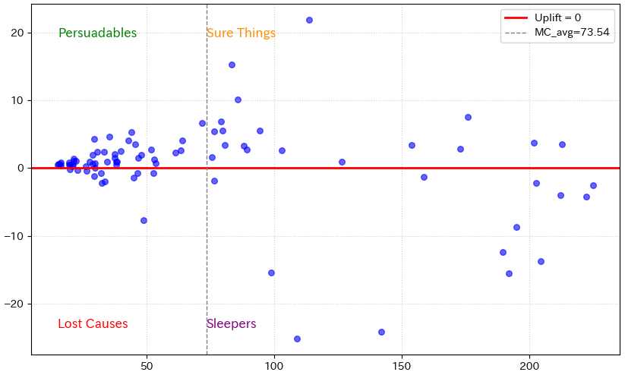

考察➁： Uplift分析による広告効果の個別化 因果推論(S-Learner)とAIの融合による顧客セグメント分類
S-Learner手法による個別効果推定
広告効果の4象限マトリクス
平均Uplift Score
0.38
需要増加効果（差分）
+2.04
Persuadables (説得可能層)
Uplift > 0, Control < Avg
Target: 最優先 (50%)
Sure Things (鉄板層)
Uplift > 0, Control > Avg
分析対象（テストセット） 84サンプル
広告なし予測値 (Control) -0.8278
広告あり予測値 (Treatment) 1.2080
Uplift Score
Upliftスコアの定義
個々の顧客・状況において、広告施策を実施した場合としなかった場合の需要予測値の差分。 Score = E[Y|X, T=1] - E[Y|X, T=0] 正の値は広告が需要を増加させることを示す。
Sleepers (逆効果層)
Uplift < 0, Control > Avg
Target: 停止 (29%)
Lost Causes (無駄打ち層) Uplift < 0, Control < Avg
$$E[Y|T=0]$$

Slide 13



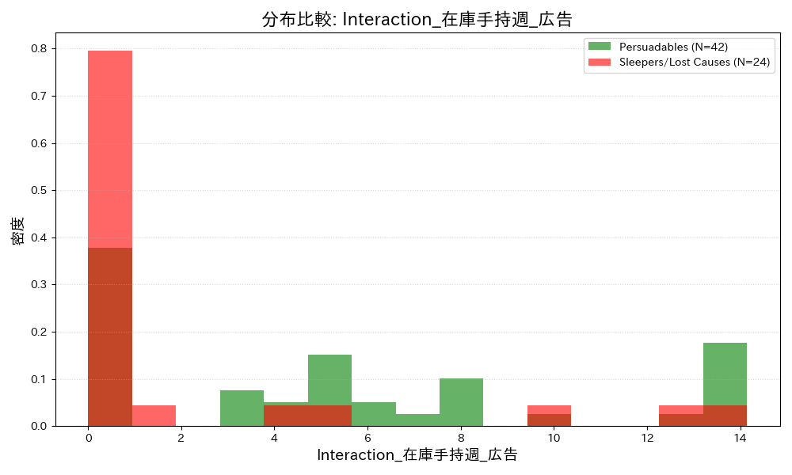



データが明かす決定的差異 説得可能層（Persuadables）と無反応層（Sleepers/Lost Causes）の特徴量プロファイル比較
最大発見：説得可能層は「在庫手持週」が1.8倍長く、十分な在庫期間がある状況で広告効果が最大化する
A.在庫関連指標の決定的差異
店頭在庫手持週 ※最重要
店頭在庫数
B. 在庫×広告の交互作用
C. 逆説的発見：過去実績
来店客数
Persuadables 3,048人
Sleepers 3,630人
過去3日間売上平均
1.8倍の差
Persuadables 7.8 週 (±4.3)
Sleepers 4.4 週 (±4.1)
Persuadables 276 個 (±218)
Sleepers 310 個 (±246)
解釈:
説得可能層は在庫期間に余裕があるが、絶対量はやや少ない状況。広告なしでは回転が鈍く、在庫が滞留しやすい特性を持っている。
戦略的示唆:
無反応層（赤）は広告投下時に在庫手持週がほぼ0の状態に集中。在庫がない状態で広告を打っても売上増につながらず、機会損失のみが発生している。
逆説:
無反応層は既に売上・客数が高い「高需要状態」であり、広告による追加効果が飽和している。逆に説得可能層は潜在需要の掘り起こし余地が大きい。

Slide 14


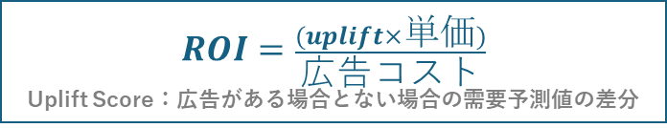
データドリブン意思決定 実務への戦略的提言とROI改善シミュレーション
広告投資の最適化2原則
B. セグメント別施策設計
在庫充足度を優先
在庫手持週≥7・店頭在庫200–400個で効果最
大化。欠品リスク時の広告は厳禁。
セグメント | 施策方針 | 投資配分 | KPI
 | 積極的広告投資 | 60-70% | 増分需要, ROI
 | 最小限の想起広告 | 10-20% | ブランド維持
 | 広告停止・在庫最適化 | 0-5% | 在庫回転率
Persuadables
低需要層への選択的投資
過去売上が低い状況を優先ターゲット化。高
需要の商品への追加投資は逆効果。
Sure Things
Sleepers
ROI (Return On Investment) の定義
基本概念：広告によって生じた増分利益
C. ROI改善シミュレーション
$$ROI=\frac{(uplift×単価)}{広告コスト}$$
Uplift Score：広告がある場合とない場合の需要予測値の差分
現状 (一律配信)
全84サンプルに投資
最適化後
42サンプル(50%)に集中
推定ROI改善
200%
広告費 ▲50%
29%無駄
Avg Uplift
0.38
Est Uplift
0.8-1.2
Sleeper への投資を排除し、広告ターゲットをPersuadables （全体の半分）に絞る
コスト削減 + 利益増加
Sleepers
Persuadables
Notes:
ROIの増分： $ROI=\frac{0.38×単価}{広告コスト}→ROI\frac{}{0.5(広告コスト)}$

Slide 15



結論
本研究では、BERT特徴量とディープラーニングの統合により、広告施策が需要に与える因果的影響を解明した。主な研究成果は以下の3点に集約される。
01
高精度予測モデル の確立
BERTにより商品名の意味的特徴（辛さ・素材感等）を抽出することで、13種類のレトルトカレーを含む特定商品の需要変動を高精度に捕捉。非線形なスパイク需要の予測に成功した。
02
広告遅延効果の（3週間のリード 科学的実証 タイム）
PIおよびSHAP分析により、広告投下から購買行動に至るまでに「約3週間」のタイムラグ（lag3）が存在することを特定。この遅延効果をモデルに組み込むことで、予測精度と説明性を大幅に向上させた。
03
広告ROIの定量化と
在庫最適化への示唆
広告投下から3週間後の需要ピーク時に合わせた在庫確保が重要。 また無反応層への過剰投下を抑制し説得可能層へリソースを集中させることで, 広告ROIの劇的な改善と欠品損失の最小化を同時に実現する指針を得るに至った。
RMSE 16.87 60.8%改善

Slide 16




今後の展望
本研究で得られた知見と構築モデルに基づき、実務への応用と更なる発展のために以下の4つの展開を提案する。
01 動的在庫管理システムの構築
広告スケジュールから3週間後の需要増（Uplift）を逆算し、最適な納入タイミングを自動指示するシステムへ発展させる。これにより、欠品による機会損失と過剰在庫の廃棄リスクを同時に最小化する。
02 広告クリエイティブの最適化
BERT特徴量の解析により、どのような商品名やフレーズ（例：「素材感」「辛さの強調」）がより高いUpliftを生むかを特定。商品開発時のネーミング支援や、効果的な広告作成に応用する。
03 他カテゴリーへの展開
レトルトカレー以外の生活雑貨（衣類、文房具など）においても、同様のタイムラグや意味的特徴が存在するかを検証する。カテゴリーごとの特性に合わせたモデルチューニングを行い、店舗全体の最適化を図る。
04 オンラインデータのリアルタイム連携
SNSのトレンドワードや検索ボリュームをリアルタイムでモデルに入力し、突発的なブームを早期に検知する仕組みを構築する。静的な広告予定だけでなく、動的な社会的関心を需要予測に反映させる。

